Slide 1
Воронежский заповедник – биосферный резерват -
шанс для сохранения природного наследия
www.zapovednik-vrn.ru
E-mail: zapovednikvrn@mail.ru
+7 (473) 259 4560
Заместитель директора по экологическому просвещению
Светлана Родионова

Slide 2
В Российской Федерации создание особо охраняемых природных территорий (ООПТ) - традиционная и эффективная фома природоохранной деятельностир
Создание и развитие ООПТ разного уровня и режима – одно из основных направлений государственной политики в области экологии
Цель создания ООПТ - сохранение биологического
и ландшафтного разнообразия как основы биосферы

Slide 3
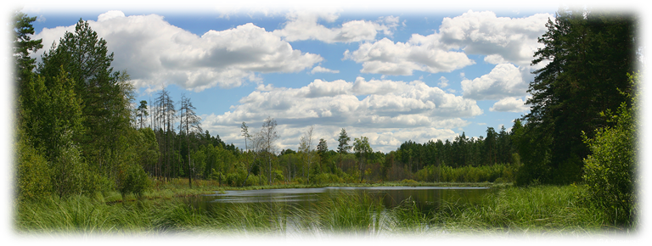
Охраняемая
природная территория -
участок суши или акватории, специально выделенный для сохранения биологического разнообразия, а также природных и культурных ценностей, связанных с природным окружением, управляемый на основе действующего законодательства и иными эффективными средствами
Международный
союз охраны природы –
IUCN, 1994

Slide 4
Столбовые вехи
заповедной истории
1872
Первый национальный парк – Йеллоустонский – США
1909
Созданы первые 9 НП в Европе (Швеция)
1916
Создана Служба НП США
декабрь 1916
Первый российский государственный заповедник –
Баргузинский
1917
Проект географической сети заповедников России
(второй проект - 1969)
Notes:
4

Slide 6
В годы Великой Отечественной войны
ни один заповедник не был закрыт, сеть продолжала расширяться. В 1943 г. были организованы заповедники
«Предуралье» и «Кунгурская ледяная пещера», сразу после окончания войны — пять заповедников в Московской области,
«Висим» и «Денежкин Камень» на Урале и др.
заповедные леса не использовались в хозяйственных целях, Охрана заповедников оставалась на прежнем уровне,

Slide 7
Ресурсы ООПТ
биосферный: сохранившиеся естественные экосистемы на территориях большого масштаба как важнейший механизм поддержания устойчивости биосферы всей планеты, стабилизации климата, обеспечения экологического баланса в регионах,
научный: разнообразие экосистем и их компонентов как объектов фундаментальных исследований и мониторинга; теория российского заповедного дела, разработанная отечественными экологами и получившая мировое признание;
эколого-просветительский: информация о природе, природопользовании, природных и культурных ландшафтах, оказавших влияние на формирование нации, а также опыт эффективного экологического просвещения и патриотического воспитания населения, в первую очередь детей и молодежи, а также содействия реализации моделей устойчивого жизнеобеспечения местного сельского населения;
рекреационный и туристический: наличие привлекательных природных и историко-культурных объектов, определенный успешный опыт в развитии познавательного туризма и организованной, регулируемой рекреации без ущерба для охраняемых экосистем и ландшафтов;
эстетический и духовный ресурс: красота первозданной природы, культурных ландшафтов и возможность приобщения к ним граждан страны, что особенно важно в условиях роста урбанизации и возрастающего дефицита общения человека с природой;

Slide 8
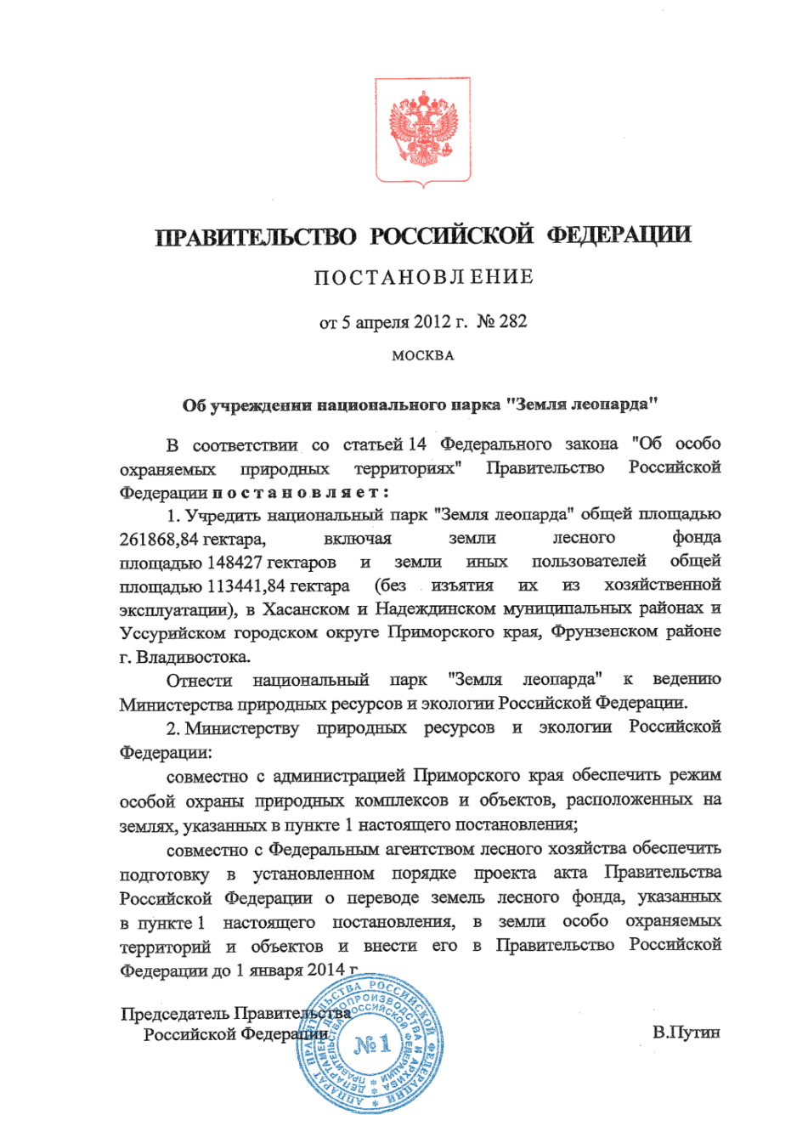
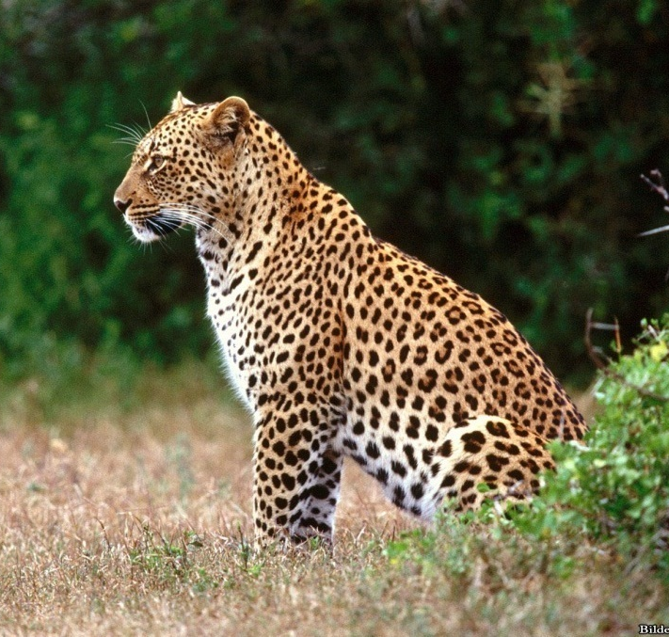
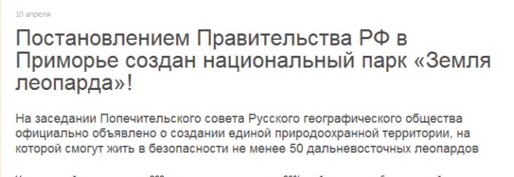
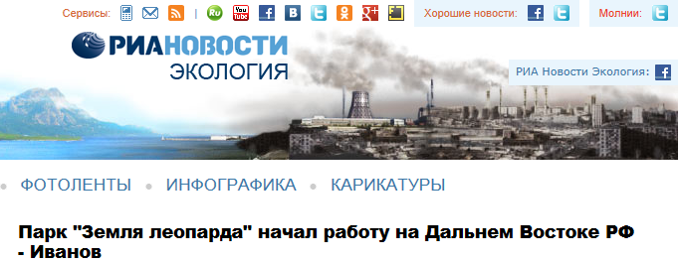
С 1992 года в РОССИИ площадь федеральных ООПТ увеличена на 80%
созданы:
28 заповедников,
25 национальных парков,
9 федеральных заказников
расширены:
26 заповедников,
1 национального парка

Slide 9
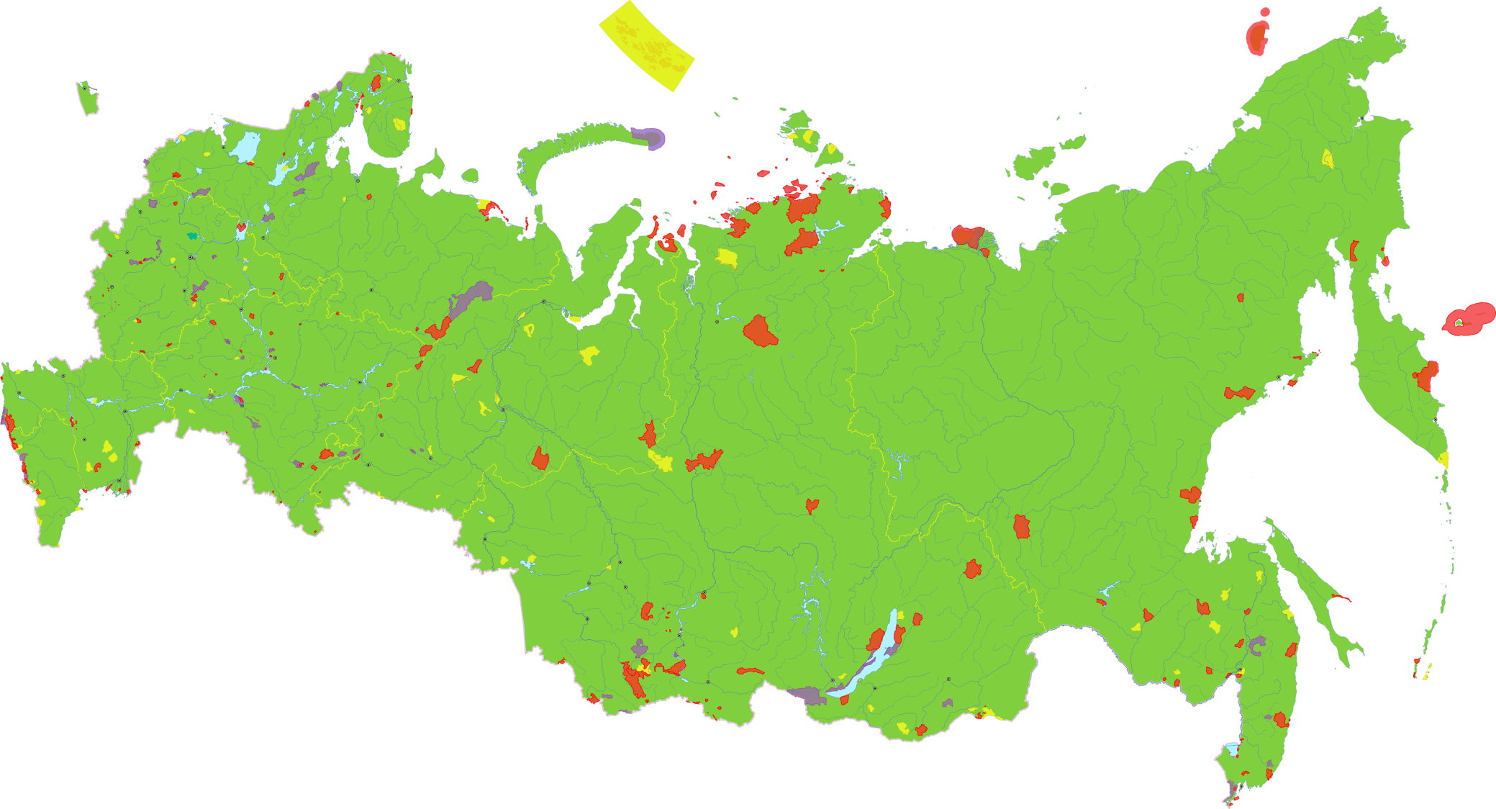
Государственные природные заповедники,
национальные парки и федеральные заказники России
Санкт-Петербург
Анадырь
Архангельск
Брянск
Москва
Курск
Сыктывкар
Салехард
Норильск
Саратов
Казань
Пермь
Магадан
Краснодар
Самара
Краснодар
Екатеринбург
Ханты-Мансийск
Якутск
Петропавловск-Камчатский
Тюмень
Омск
Томск
Новосибирск
Красноярск
Барнаул
Иркутск
СУЩЕСТВУЮЩИЕ ООПТ:
Улан-Удэ
Чита
102 государственных природных заповедника
43 национальных парка
70 федеральных заказников
Владивосток
ЗАПЛАНИРОВАНО СОЗДАТЬ ДО 2020 года:
ЗАПЛАНИРОВАНО РАСШИРИТЬ ДО 2020 года:
11 государственных природных заповедников
9 государственных природных заповедников
19 национальных парков
2 национальных парка
1 федеральный заказник

Slide 10
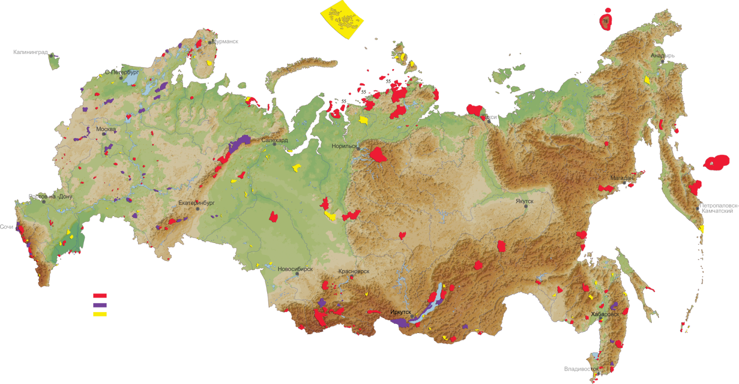
ООПТ федерального значения, имеющие международный статус
Заповедники
Национальные парки
Федеральные заказники
20 ООПТ находятся под юрисдикцией Конвенции об охране всемирного культурного и природного наследия;
23 – под юрисдикцией Конвенции о водно-болотных угодьях (Рамсарская конвенция);
40 – включены во Всемирную сеть биосферных резерватов ЮНЕСКО;
4 – удостоены Диплома Совета Европы;
5 – входят в состав международных трансграничных резерватов.

Slide 11
Первый нормативный документ, определивший статус заповедников - "Типовое положение о заповедниках, состоящих в ведении Наркомпроса", 1929.
Цели: "а) сохранение в неприкосновенности участков природы...;
б) научное исследование природы в ее прошлом и настоящем в связи с хозяйственными задачами страны;
в) культурно-просветительная работа, в частности, пропаганда идей охраны природы как промысловой базы и пропаганда естественно-исторических знаний...".
Среди задач – «развитие экскурсионного дела»

Slide 12
Минприроды России
РАН
Минобрнауки России
ФСО России
98
государственных природных заповедников
43
национальных парка
69
федеральных заказников
3
государственных природных заповедника
1
государственный природный заповедник
1
федеральный
заказник
У Ч Р Е Ж Д Е Н И Е
ПРИРОДООХРАННОЕ
9500 штатных работников
ГОСУДАРСТВЕННЫЙ
ПРИРОДНЫЙ ЗАПОВЕДНИК,
НАЦИОНАЛЬНЫЙ ПАРК
НАУЧНО-ИССЛЕДОВАТЕЛЬСКОЕ
ЭКОЛОГО-ПРОСВЕТИТЕЛЬСКОЕ

Slide 13
Международная классификация ОПТ (IUCN, 1994)
I Строгий природный резерват/участок дикой природы: функционирует, главным образом, для научных целей и охраны дикой природы
Ia Строгий природный резерват: функционирует , главным образом, для научных целей
Ib Участок дикой природы: функционирует , главным образом, для охраны дикой природы
II Национальный парк: функционирует , главным образом, для сохранения природных экосистем и рекреации
III Памятник природы: функционирует , главным образом, для сохранения уникальных природных объектов
IV Участок активного управления для сохранения отдельных видов/местообитаний: функционирует, главным образом, для охраны местообитаний и/ или отдельных видов

Slide 14
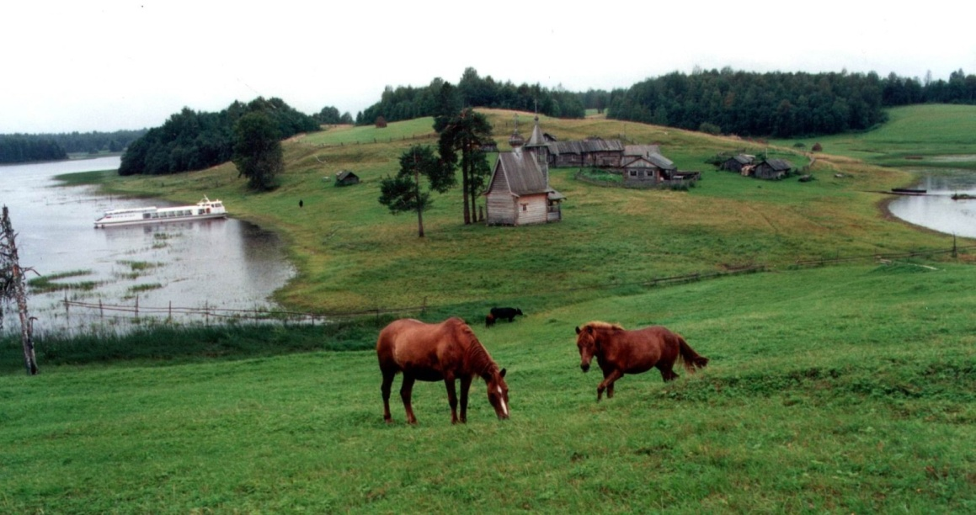
Международная классификация ОПТ (IUCN, 1994)
V Охраняемый ландшафт/акватория: функционирует , главным образом, для сохранения ландшафтов/морских акваторий и рекреации
VI Участок устойчивого природопользования: функционирует , главным образом, для устойчивого использования природных экосистем

Slide 15
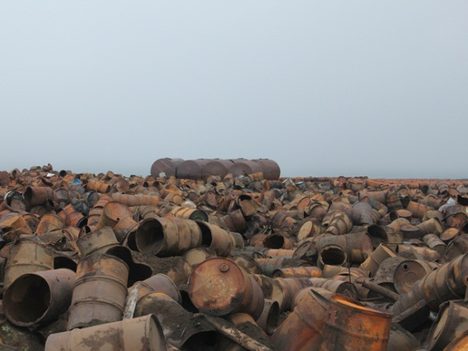
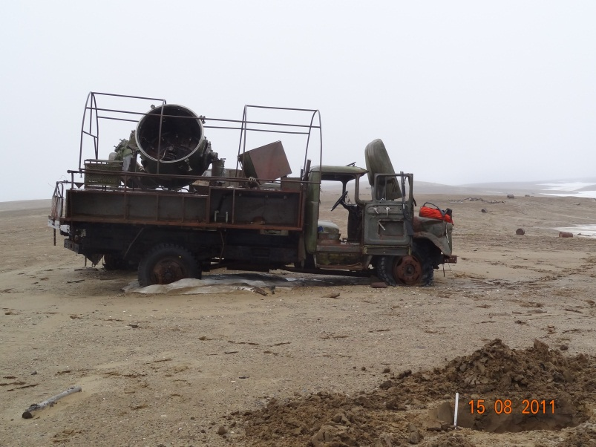
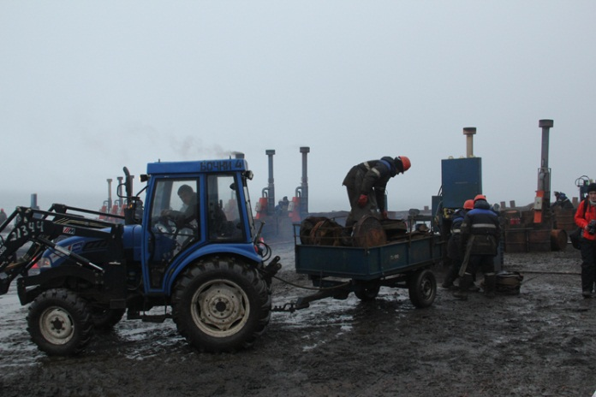
ПОЗИТИВНЫЕ ТЕНДЕНЦИИ:
Инициирование и реализация заповедниками и национальными парками специальных масштабных и амбициозных проектов
Очистка арктических островов от бочкотары и металлолома национальным парком «Русская Арктика»

Slide 16
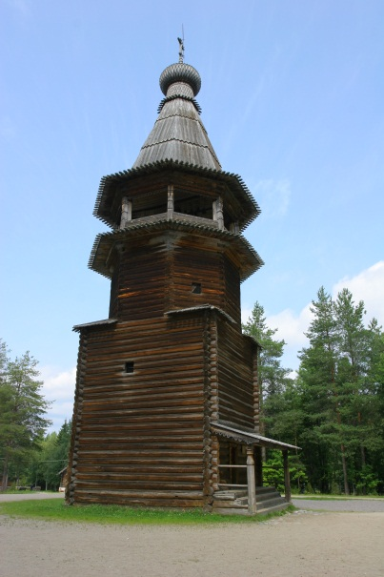
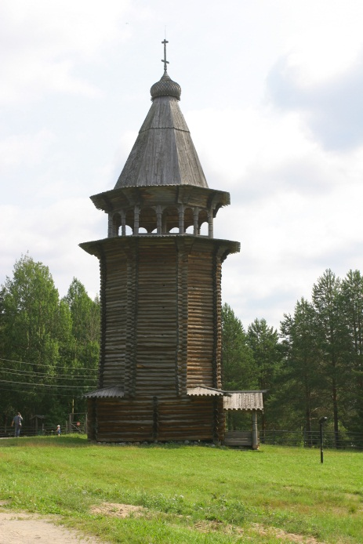
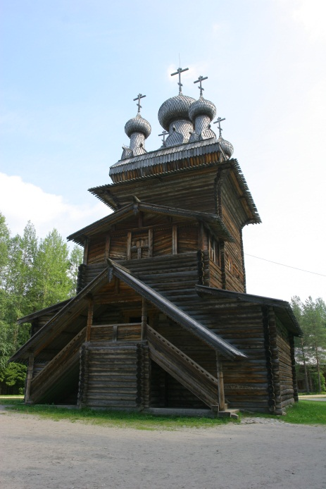
ПОЗИТИВНЫЕ ТЕНДЕНЦИИ:
Инициирование и реализация заповедниками и национальными парками специальных масштабных и амбициозных проектов
Передача государственного музея деревянного зодчества
«Малые Корелы» в управление национального парка «Кенозерский»

Slide 17
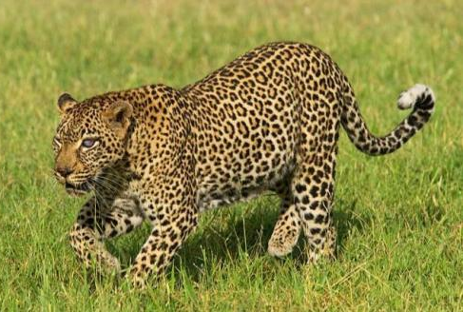
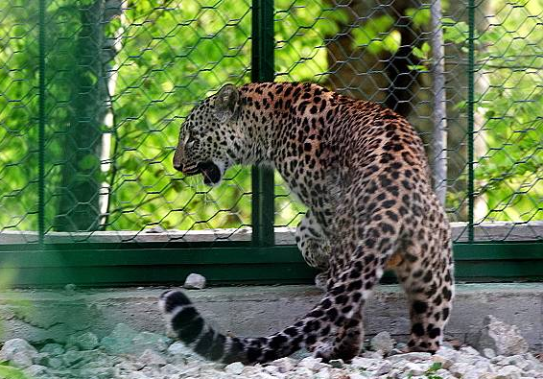
ПОЗИТИВНЫЕ ТЕНДЕНЦИИ:
Инициирование и реализация заповедниками и национальными парками специальных масштабных и амбициозных проектов
Программа реинтродукции переднеазиатского леопарда
в Сочинском национальном парке

Slide 18
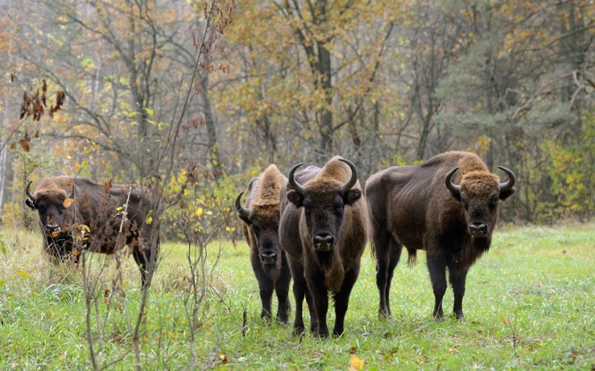
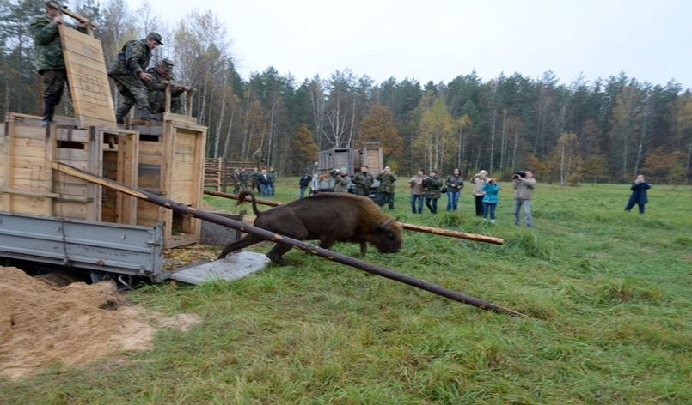
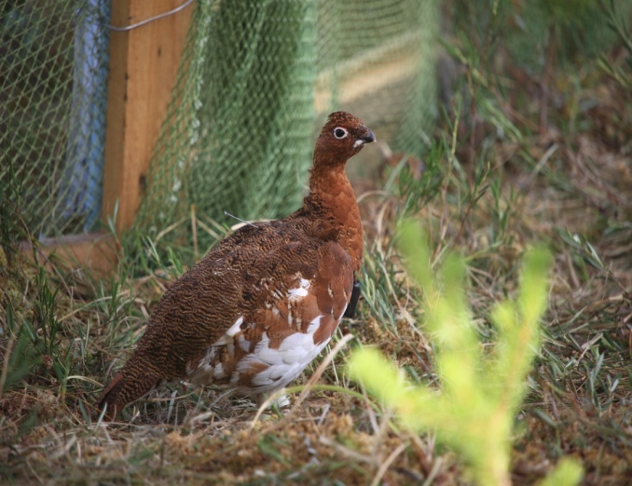
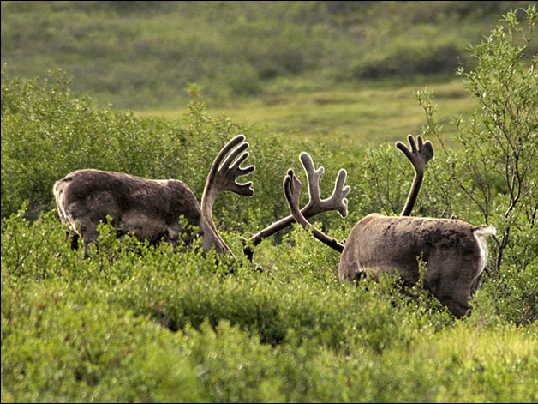
ПОЗИТИВНЫЕ ТЕНДЕНЦИИ:
Инициирование и реализация заповедниками и национальными парками специальных масштабных и амбициозных проектов
Проект по восстановлению вольноживущей популяции зубра в биосферном заповеднике «Брянский лес»
Проекты по восстановлению редких видов в биосферном заповеднике «Керженский»

Slide 20
ЧТО МЕШАЕТ:
неверная парадигма, во многом ошибочная и не оправдавшая себя идеология, на которых базируется функционирование федеральной системы ООПТ (в том числе, ее основы - государственных заповедников)
ООПТ воспринимаются значительной частью бизнеса, властных структур и общества в целом, как барьер для экономического развития;
ООПТ в России предельно слабо используются в интересах развития экологического туризма;
ООПТ в России не имеют существенной поддержки со стороны, как широких слоев населения, так и государственных институтов

Slide 21
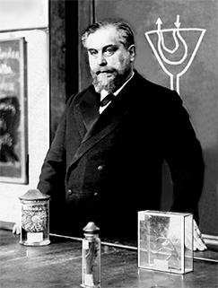
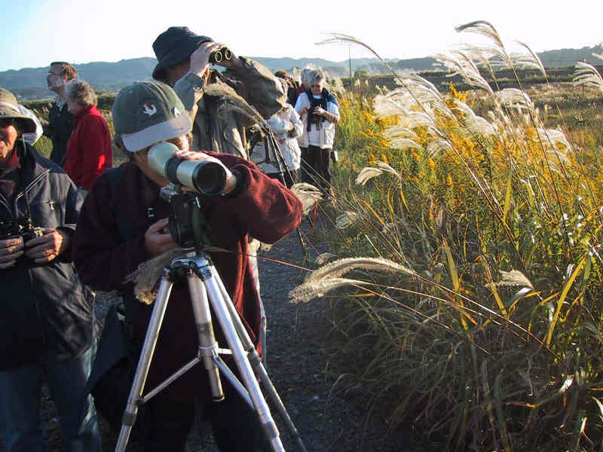
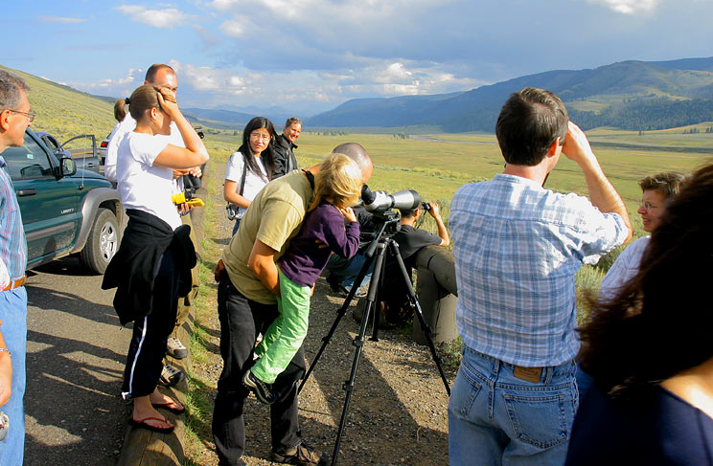
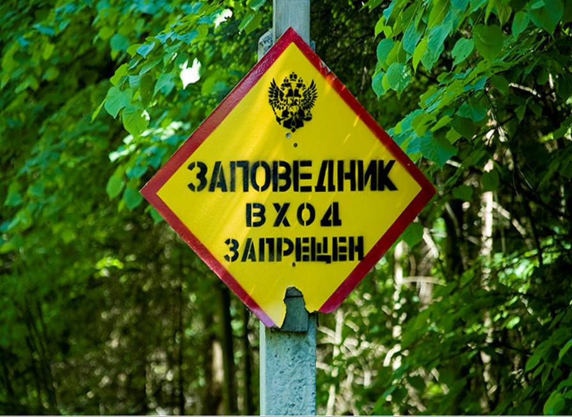
Летом 1918 года в своей записке в адрес ленинского правительства, в частности, указывал:
… “Часть этой работы (в сфере заповедного дела) должна заключаться в пропаганде идеи охраны природы, идеи совершенно чуждой пока русскому народу.
А то, что чуждо народу, никогда не будет иметь настоящего успеха”.
Григорий Александрович Кожевников,
профессор, классик отечественного заповедного дела

Slide 22
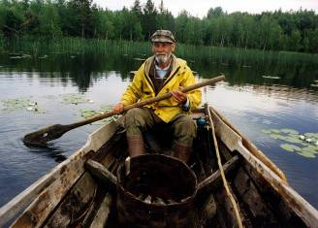
Как разрешить конфликт интересов?
Сохранять Жизнь на Планете, в том числе биоразнообразие, природную среду для человека
Обеспечивать развитие государств, повышать уровень жизни людей, сокращать бедность
Сети ООПТ – один из эффективных инструментов разрешения противоречия

Slide 23
Конгресс парков 2003: Охраняемые территории недостаточно связаны с другими сферами интересов человечества.
Для достижения новых целей и задач мы должны объединить природоохранные интересы с другими потребностями человеческого общества.

Slide 24
БЛАГА СКВОЗЬ ГРАНИЦЫ
«… одной из важнейших функций охраняемых территорий становится повышение уровня жизни местных сообществ и их обеспечение различными социальными благами».
«Дурбанский аккорд»
(материалы
V Всемирного
конгресса по ООПТ,
2003 )

Slide 25
Что дают обществу ООПТ?
Сохраняют живую природу, спасают от вымирания разнообразие видов, сохраняют природное наследие страны и всего мира
Являются хранилищем природного генетического материала
Вносят существенный вклад в развитие науки, экологическое просвещение населения, в развитие гражданского общества
Вносят вклад в стабилизацию климата
Обеспечивают чистоту воды, свежий воздух и сберегают иные жизненно необходимые природные ресурсы
Сохраняют здоровую среду для жизни людей

Slide 26
Что дают обществу ООПТ?
Cохраняют культурное наследие, тесно связанное с природным окружением
Являются местами, где люди могут приобщиться к ценностям природы и культуры, духовным ценностям своей нации и всего человечества.
Создают биосферные модели, демонстрирующие, что человечество может развиваться в гармонии с природой
Привлекают средства для развития местной экономики, в первую очередь, развивая туризм, инициируя программы, сочетающие интересы общества и природы

Slide 27
Направления, по которым возможно взаимодействие ООПТ с местным населением, в интересах населения
охрана
культурного
наследия
возрождение
традиционной
народной культуры
охрана природы,
рациональное
природопользование и
экологическая безопасность
Территории
социальное
планирование,
Вклад в создание
демократических
основ местного
самоуправления
содействие
социально-
экономическому
развитию
территории
развитие
устойчивого
(экологического)
туризма

Slide 28
Пример. Финансирование национальных парков США
Объем бюджетного финансирования НПС в
2011 - $ 3.14 миллиардов, 21 501 штатных работников
$ 3.16 миллиардов, 21 574 штатных работников
$ 2.92 миллиардов, 20,876 штатных работников
Кроме того, НПС собирает средства:
От платы за вход в парк - около 190 миллионов в год
От выплат концессионеров – 60 миллионов в год
От продаж фильмов и фотографий 1,2 миллиона в год
Почти 2,5 миллиона волонтеров ежегодно принимают участие в работе парков и вносят свой труд, время.
Фонд национальных парков - партнер СНП определенный Конгрессом партнер и сотни групп Друзей парков и местных некомерческих организаций
помогают паркам

Slide 29
Вклад НП США в экономику страны
281 миллионов посетителей в 394 (34 млн.га) национальных парках и иных объектов СНП, а также в окружающих парки населенных пунктах потратили - $ 12 миллиардов (вкладывается в парки год из гос. бюджета около $3 млрд )
Общий вклад туристов в национальную экономику
$ 31 миллиардов, что поддерживает 258 000 рабочих мест
В 2010 пять национальных парков в Западной Пенсильвании посетило 643 000 человек, которые потратили $28 миллионов в национальных парках и в ближайших населенных пунктах, что обеспечило 421 рабочих мест.

Slide 30
Экономическое влияние национальных парков на местное сообщество за их пределами
Название парка | Число поддерживаемых парком рабочих мест, включая рабочие места в самом парке | Суммы, которые тратят в этой местности посетители, приезжающие в парк (в $ US)
Грейт Смоки Маунтинс | 14 238 | 652,5 млн
Гранд Каньон | 9 946 | 416,6 млн
Йосемити | 8 948 | 371,1 млн.
Йелоустон | 6 815 | 298,1 млн
Блю Ридж Парквей | 6 672 | 6 672 млн.
Секвойя | 2 135 | 91,3 млн.

Slide 31
Costa Rica
Национальные парки Коста Рика привлекли в экономику страны в 2009 году 1,4 миллиарда долларов.

Slide 32
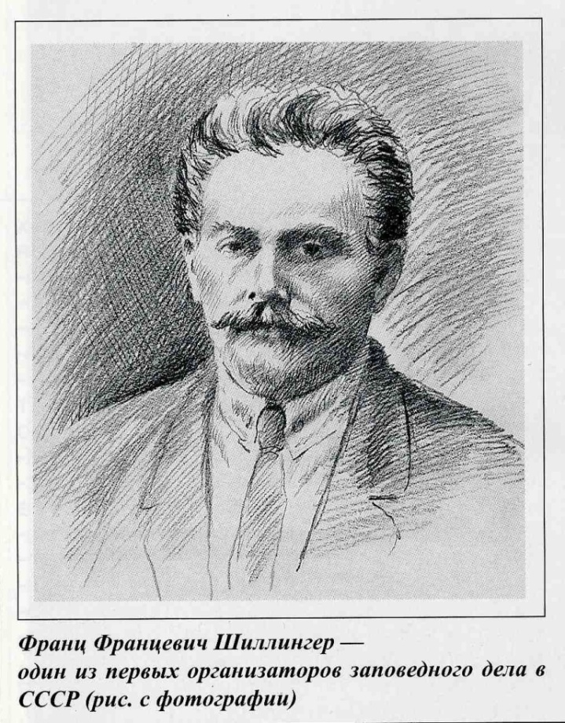
Из истории создания российских заповедников
« … продолжаю работать над проектом создания заповедника в излучины Печоры и Илыча. Уверен, что новый заповедник по богатству и красоте природы не уступает знаменитому Йеллоустонскому национальному парку, а по возможному вкладу в экономику региона, повышению уровня благосостояния местного населения значительно его превосходит»
Ф.Ф. Шиллингер

Slide 33
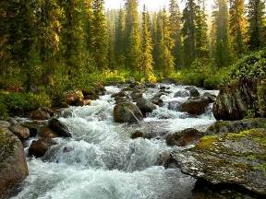
«Экосистемные услуги». примеры
+ООПТ Эквадора, Аргентины содержатся, преимущественно, за счет средств фондов, собирающих плату за «ЭУ»
+ Национальный парк Hohe Tauern и компания «Swarovskiy». Компания производит забор воды в нижнем течении реки на границе с парком, и финансирует проект парка «Водная школа»
- Весь город Сочи пьет воду из рек Кавказского заповедника и Сочинского НП, но никто не связывает это с деятельностью ООПТ !
+ Компания «ТЕТРАПАК» производит
упаковки, используя бумагу и финансирует п программу НП «Угра» по восстановлению широколиственных лесов

Slide 34
Сохраняемые на ООПТ экосистемы служат людям
«Экосистемные услуги» – выгоды, которые человечество получает от экосистем. Например, обеспечение человечества природными ресурсами, здоровой средой обитания, иными экологически и экономически значимыми «продуктами»
Услуги по обеспечению качественной водой :
Регулирование водотока: предупреждение и борьба с наводнениями, поддержание водотока в засушливый сезон;
Регулирование качества воды: поддержание определенной концентрации питательных веществ, минеральных соединений, уровня солености и пр.;
Контроль за эрозией и осадконакоплением;
Сохранение водной среды обитания (поддержание определенных условий для выживания видов) и др.

Slide 35
Экономическая ценность ГПЗ «Костомукшский» как источника экосистемных услуг составляет в год 1 886 млн. рублей. В год объем бюджетного финансирования ГПЗ «Костомукшский» около 6 млн. рублей (Фоменко и др., 2005).

Slide 36
«Экосистемные услуги».
Cтоимость услуг, которые биомы оказывают человечеству. Лидером по этому показателю признаны :
Коралловые рифы - 1,2 млн. долл с га в год, в основном благодаря туризму. Более того, уменьшая силу экстремальных явлений (например, штормов), каждый га рифов экономит ещё 34 тыс. долл в год.
Прибрежные водно-болотные угодья - каждый га очищает грязную воду на 120 тыс. долл год.

Slide 37
«Экосистемные услуги».
Защита и подсадка мангровых зарослей на болотах во Вьетнаме будет обходиться в 1,1 млн. долл. в год, но эта работа позволит сэкономить в семь раз больше на содержании плотин

Slide 38
«Защиту окружающей среды следует рассматривать как инвестиции, а не как стоимость», - Рудольф де Гроот , Университет Вагенингена (Нидерланды), один из ведущих авторов исследования «Экономика экосистем и биоразнообразия: экологические и экономические основы». представленного на конференции ООН по биоразнообразию в Нагое (Япония), 18 октября 2010г.

Slide 40
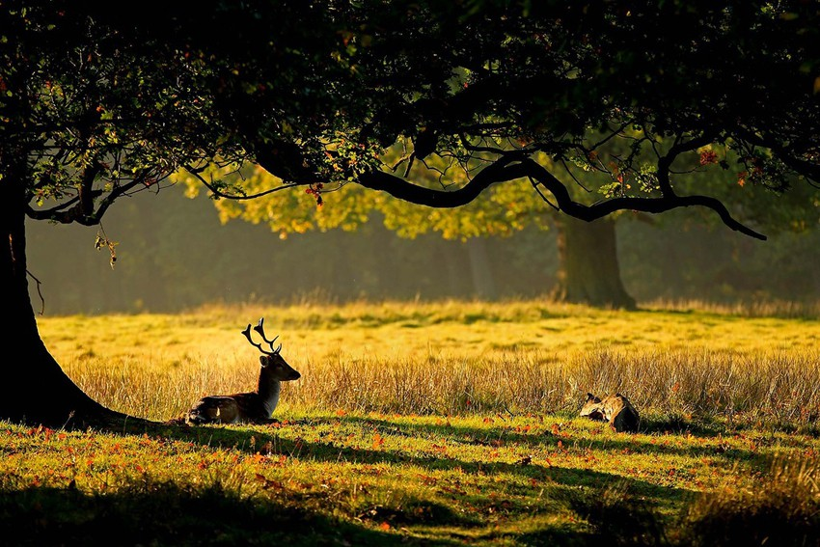

Slide 41
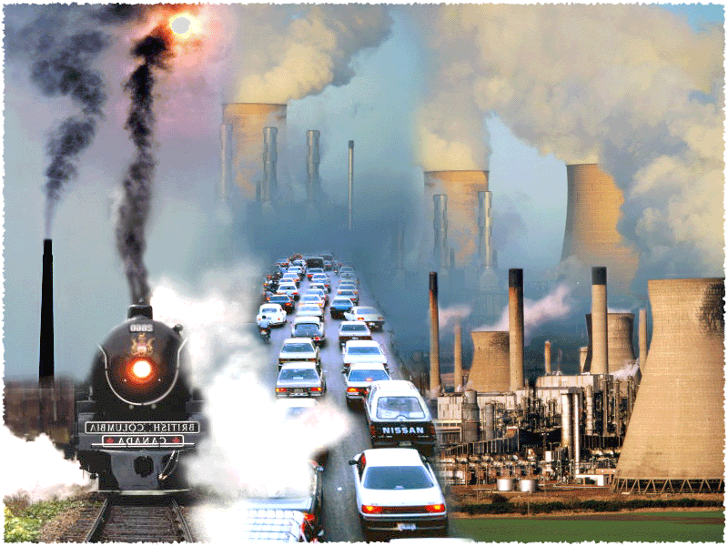

Slide 43
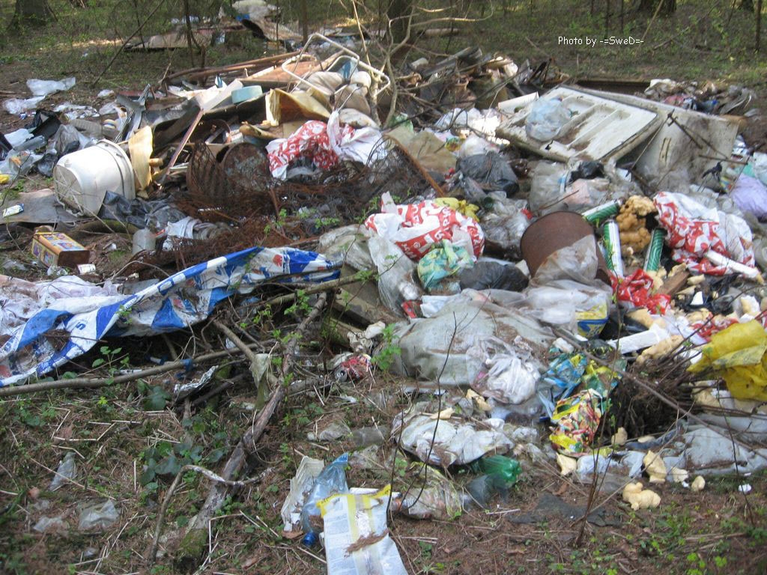
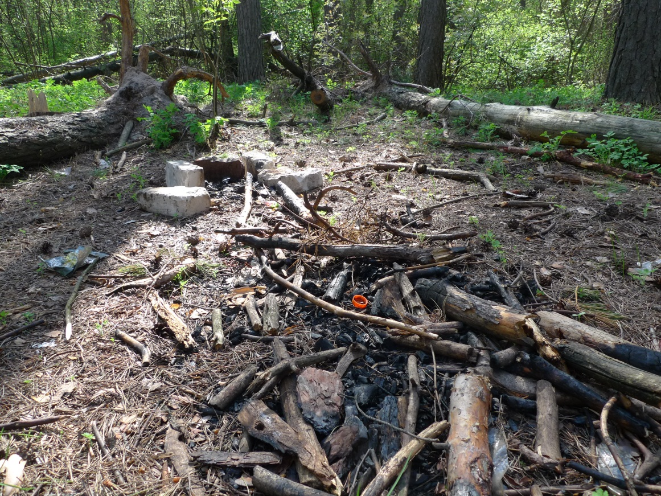
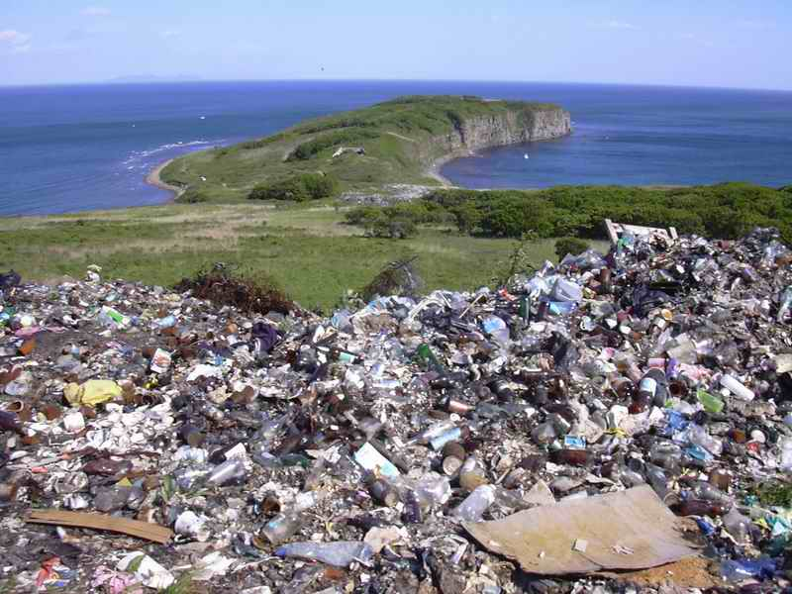

Slide 44
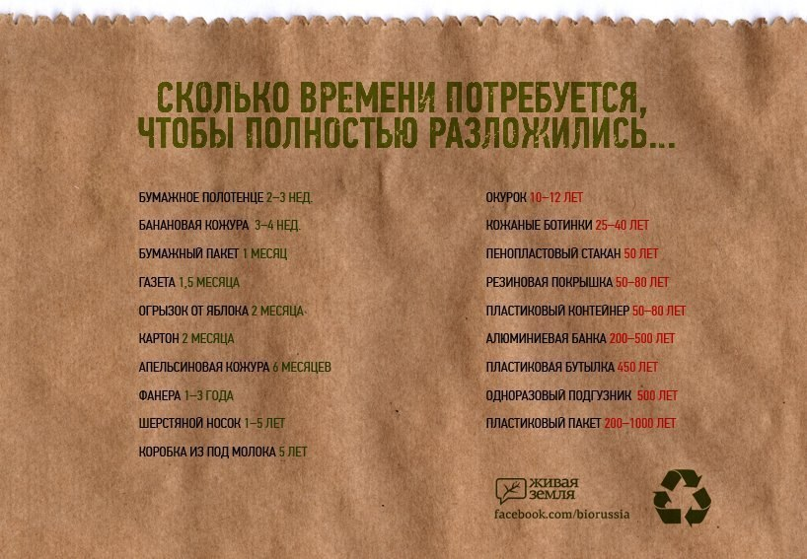
Начни с себя!

Slide 45
